Slide 1
일본 문화산업의 발전과정과 특징
일본의 문화산업
애니메이션 산업
대구대학교 금융보험학과
21415398 이상엽

Slide 2
목차
1. 개요
1) 문화와 문화산업의 정의
2) 문화를 바탕으로 한 일본의 문화산업들의 종류
2. 애니메이션 산업
1) 애니메이션의 역사 및 발전과정
2) 일본 애니메이션 산업의 특징
3) 일본 애니메이션 산업의 성장 요인
4) 現 일본 애니메이션 산업의 문제점
3. Q&A
4. 마치며

Slide 3
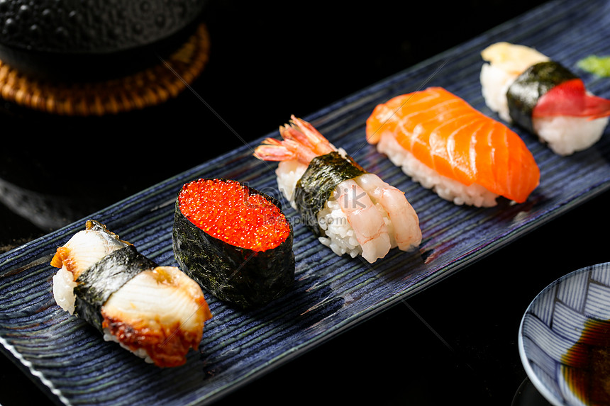
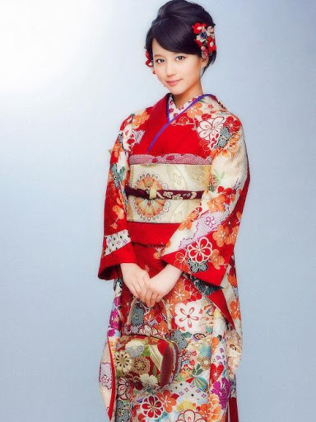
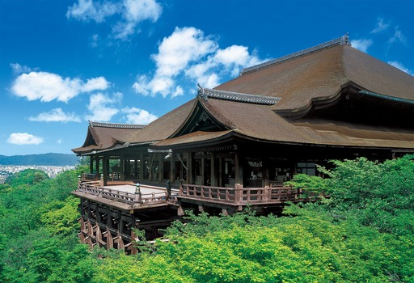
문화와 문화 산업의 정의
▶ 문화 : 인간 사회가 오랜 세월에 걸쳐 형성해온 관습과 행동의 체계
▶ 문화산업 : 문화를 소재로 생산 유통되는 각종 상품이나 서비스 등을
대중이 소비하는 문화의 경제 활동

Slide 4

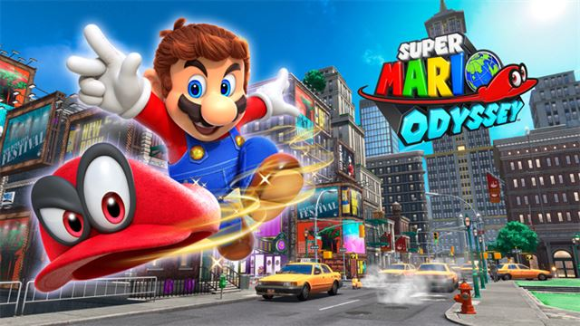


일본 문화산업들의 종류
애니메이션
산업
비디오 게임
산업
음악 산업
드라마 산업
이외에도 많은 종류의 산업들이 일본 문화산업으로 자리 잡아가고 있다.

Slide 5
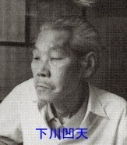
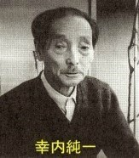
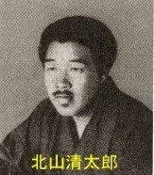
애니메이션 산업
역사 및 발전과정
1910년대
● 일본 애니메이션의 선구자
시모카와 오텐, 고우치 준이치, 기타야마 세이타로
1917년에 각자 일본 최초의 애니메이션을 제작함
- 일본 애니메이션 역사의 시작점
계몽적, 교육적 성격을 띔
산업적 차원이 아닌 개인적인 차원으로 제작

Slide 6
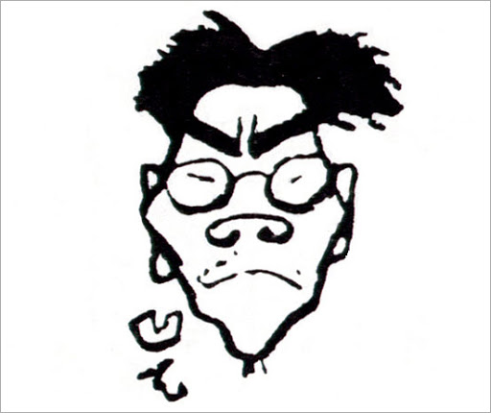
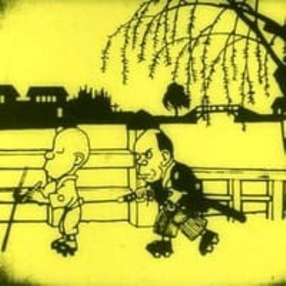
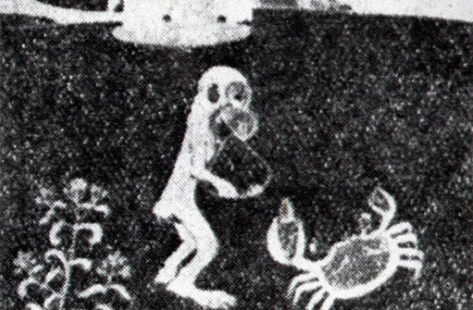
대표적인 작품들
▶ 시모카와 오텐 :: 문지기 이모카와 무쿠조
배경을 인쇄한 종이에서 캐릭터가 겹치는 부분을 백색 물감으로 지우는 기법 사용
▶ 고우치 준이치 :: 하나와 헤코나이 명검이야기
애니메이션의 대중성과 호소력을 일찍이 활용함
https://youtu.be/RNryy1uXEFU(동영상)
▶ 기타야마 세이타로 :: 원숭이와 게의 전투
배경과 캐릭터를 종이에 함께 그려 넣는 페이퍼 애니메이션 기법 사용
일본 최초의 애니메이션 전문 스튜디오 ‘기타야마 영화 제작소’ 설립

Slide 7
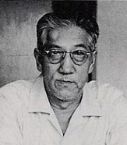
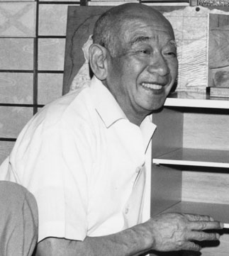
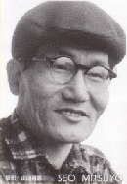
만화/애니메이션 산업
역사 및 발전과정
1920년대 ~ 1945년 전시
● 관동 대지진 발생(1923년)
지진 피해로 인한 애니메이션 제작이 주춤했던
시기
무라타 야스지가 이 당시 대표적인 작가로 활동
- ‘문어의 뼈(1927)’, ‘동물 올림픽(1928)’ 제작
☞ 애니메이션 제작에 활기를 넣어줌
- 마사오카 겐조(1932) : 최초의 셀 애니메이션 사용
● 제 2차 세계대전
교육적보단 군국주의적 성향이 강한 작품들
세요 미쓰요 : ‘바다 독수리 모모타로(1942)’

Slide 8
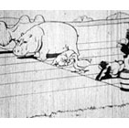
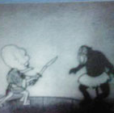
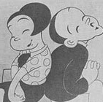
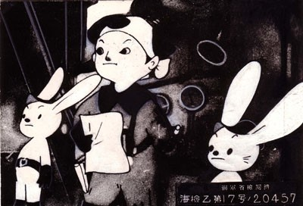
대표적인 작품 사진
문어의 뼈
동물 올림픽
힘과 여인의 세상
바다 독수리 모모타로

Slide 9
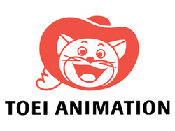

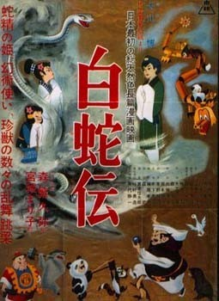
패망 이후, 도에이(東映) 영화사의 진출
1950년대
시대적 배경 :
전쟁 후유증으로 애니메이션 제작 지체와 더불어
일본에 수입된 미국 상업 애니메이션
=> 대중들의 눈길을 끔
● 도에이(東映) 영화사의 등장 및 진출(1955年)
분업식 제작 시스템(역할 분담)
최초의 컬러 애니메이션 <백사전>(1958) 제작
=> 현재까지 일본 애니메이션의 부활에 영향을 줌
도에이 첫 작품
‘새끼 고양이의 낙서’

Slide 10
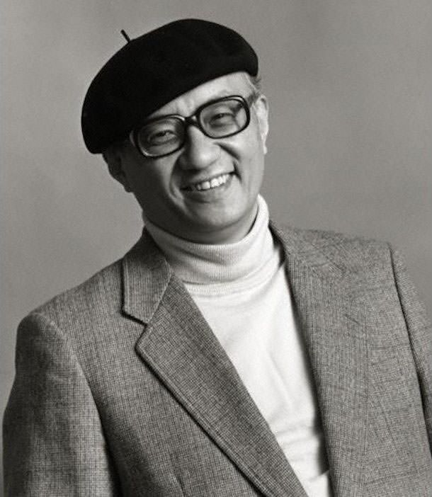
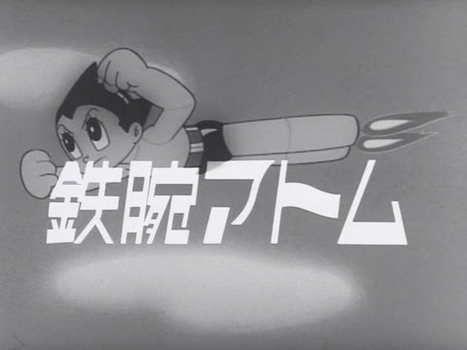
데즈카 오사무 최초 ‘TV 애니메이션’ 제작
1960년대
1차 전성기
시대적 배경 :
- 한국 전쟁 특수로 인한 일본 경제의 급성장
- 가정에 TV 보급이 활발
● 데즈카 오사무
만화를 원작으로 한 TV 애니메이션 제작
<무쇠팔 아톰(우주소년 아톰)>[1963년]
시청률 40%의 대히트를 기록함
리미티드 기법 사용
: 초당 프레임 수를 줄이는 기법
※ 공상과학물 애니메이션에 큰 영향을 끼침

Slide 11
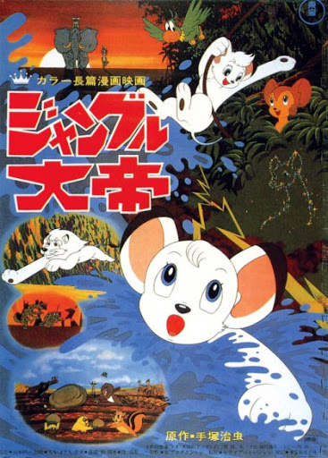
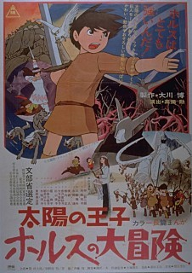
1차 전성기에 부흥해 만들어진 작품들
태양의 왕자 호루스의 대모험
정글대제

Slide 12
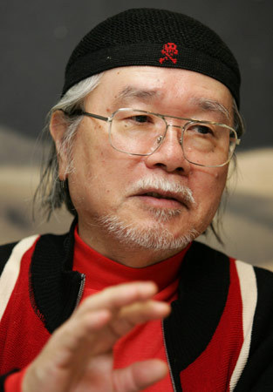
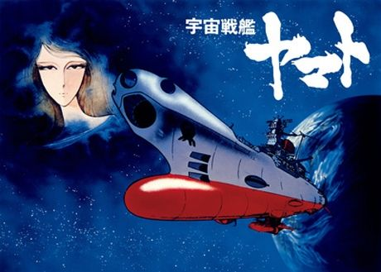

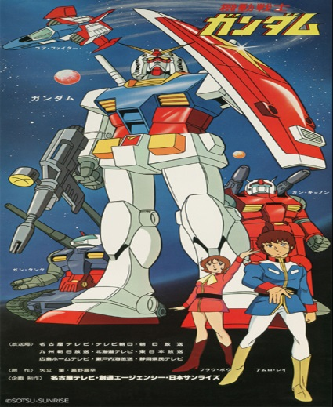
제 2차 전성기와 ‘오타쿠’ 세대의 등장
1970년대
2차 전성기
● 경제 불황과 오일 쇼크로 인한 침체기
1970년대 중반 마쓰모토 레이지
<우주전함 야마토>(1974) 제작 및 흥행
오타쿠 세대의 등장에 결정적으로 기여
SF 장르가 주로 선도적인 역할을 함
ex) 도미노 요시유키
- <기동전사 건담>(1979)

Slide 13
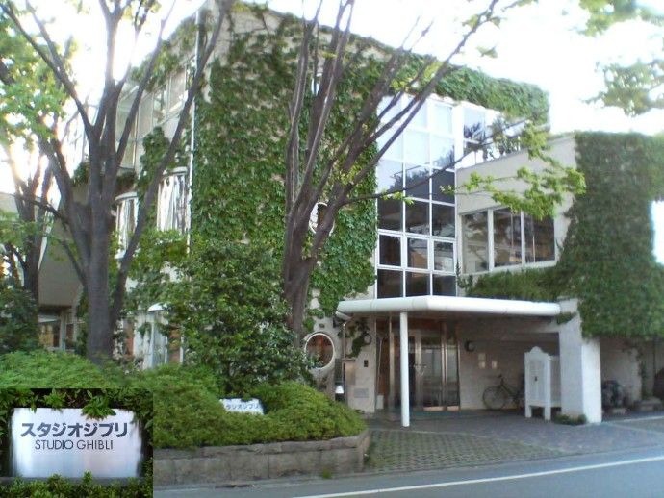
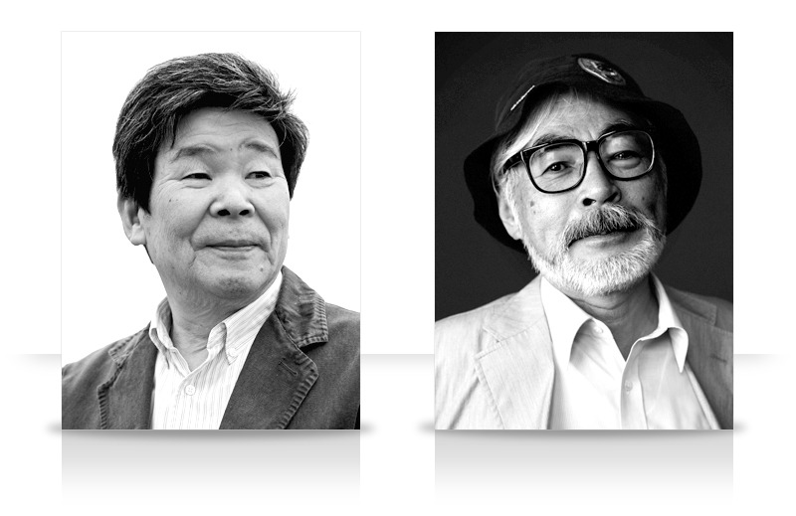
극장용 장편 애니메이션의 팽창
1980년대 초중반
● 스튜디오 지브리의 활약
- 미야자키 하야오&다카하타 이사오가 주축이
되어 설립
- 대기업의 자본유입, 흥행 감독들의 선전
=> 21편이던 제작편수가 41편으로 폭증
(1986년)
=> 장편 애니메이션 등장

Slide 14
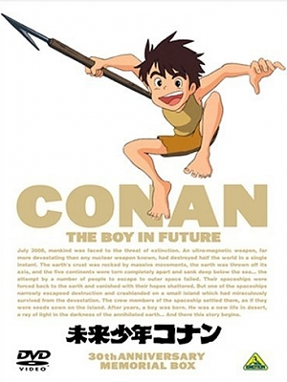
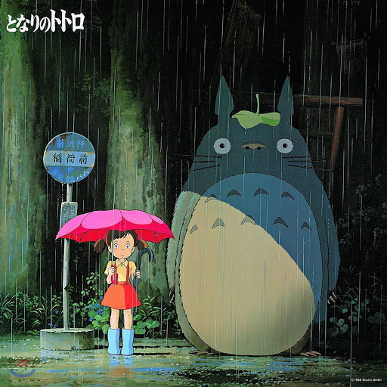
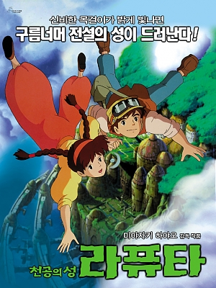

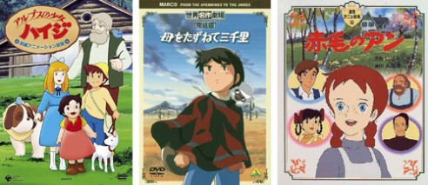
1980년 초'중반 당시에 흥행했던 작품들

Slide 15
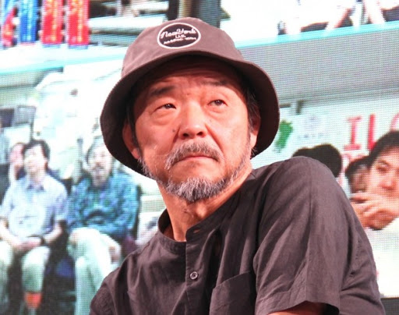



사이버 펑크 애니메이션의 부상
1980년대 후반
사이버 펑크 : 무정부주의적 세계관과 첨단 기술
의 이미지가 결합된 반체체적 성격
대표 작가 : 오시이 마모루, 안노 히데아키,
오토모 가츠히로
대표 작품 : 오토모 가츠히로의 <아키라>
=> 흥행 실패

Slide 16
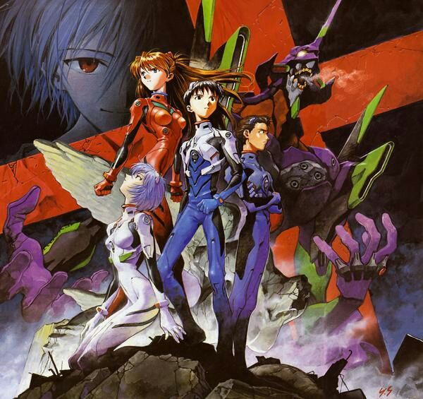
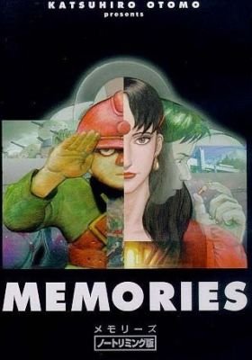

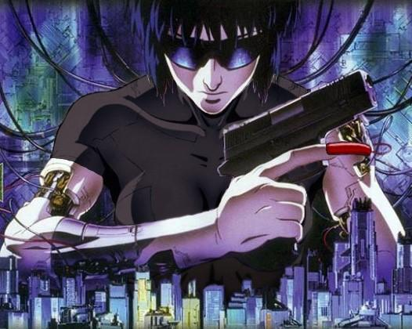
이후 사이버 펑크 애니메이션 계열을 이은 작품들
1. 안노 히데아키 – 신세기 에반게리온(1995)
2. 오토모 가츠히로 – 메모리즈(1995)
3. 오시이 마모루 – 공각기동대(1995),
이노센스(2004)

Slide 17



아동용 애니메이션 & OVA의 등장
1990년대 초반
<시대적 배경>
● 버블 경제의 붕괴(1992년)
장기 불황으로 인한 극장용 애니메이션 침체기
상업적 위험이 적은 아동용 애니메이션 & OVA 모색
※ OVA란?
: Original Video Animation의 약어
비디오나 DVD 형식으로 판매되는 애니메이션
- 최초의 OVA 애니메이션 : 달로스(1983년)
※ OVA의 영향
- 가정용 비디오의 보급이 활발해짐

Slide 18
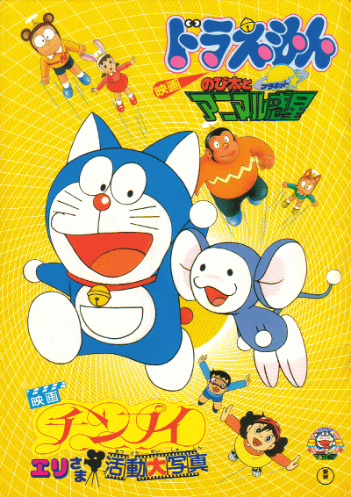
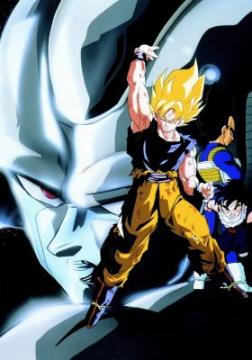
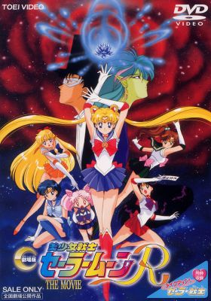
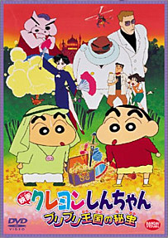
아동용 애니메이션 & OVA의 등장
1990년대 초반
● 아동용 애니메이션 극장판으로 만드는 흐름
- 인기가 검증된 아동용 TV 애니메이션
극장용 애니메이션 침체 국면을 극복
시대를 대표하는 작품
: 도라에몽 – 노비타와 동물혹성(1990)
드래곤볼Z – 격돌!! 100억 파워의 전사들(1992)
극장판 미소녀전사 세일러문 R(1992)
크레용 신짱 – 부리부리 왕국의 보물(1994)

Slide 19

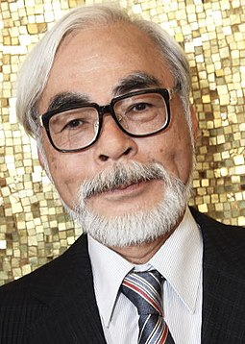


일본 애니메이션의 부활 및 다양한 모색
1990년대 후반
3차 전성기
● 아동용 애니메이션 & OVA의 선전 영향으로
인한 회복세 => 제 3의 전성기
미야자키 하야오
– 최초로 컴퓨터 그래픽을 부분적으로 사용
=> 일본 애니메이션의 대표 얼굴로 자리 잡음

Slide 20

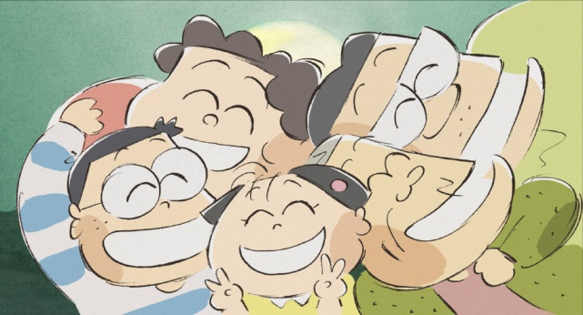


디지털 기술 도입 & 게임 산업과 연동
1990년대 후반
3차 전성기
● 다카하타 이사오
- 디지털 기술 도입한 최초의 애니메이션 제작
ex ) 이웃집 야마다군 (1999)
● 닌텐도 게임 산업과 연동한 애니메이션 제작
ex) 극장판 포켓몬스터 – 뮤츠의 역습 (1998)
극장판 포켓몬스터 – 루기아의 탄생(1999)
=> 아동용 애니메이션의 성장

Slide 21

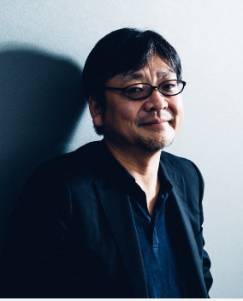
현대 시대의 일본 애니메이션
2000년대 이후
● 통신 기술의 발달
- 위성방송의 발전, 인터넷의 발달
● 국내 마케팅만이 아닌 국제적인 마케팅 변모
● 디지털 기술의 발달
- 노동 집약적 산업 => 기술 집약적 산업으로 전환
☞ 상업 애니메이션의 1인 제작 시스템 등장
대표 감독 : 신카이 마코토, 호소다 마모루

Slide 22
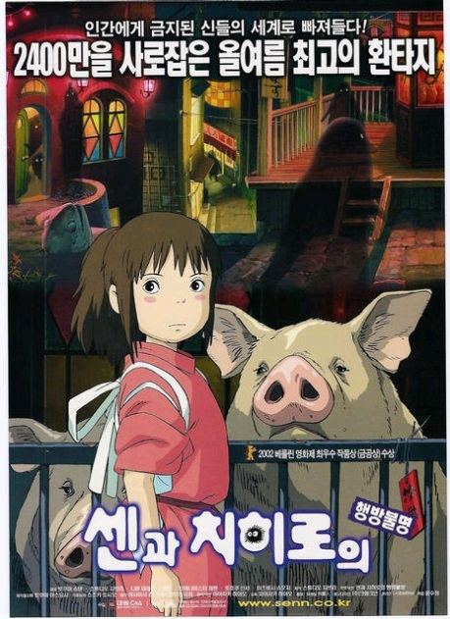
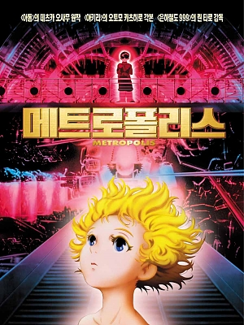

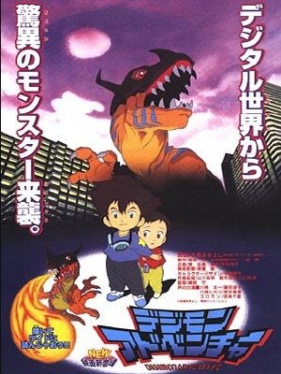






현대시대의 일본 애니메이션

Slide 23
일본 애니메이션 산업의 특징
1. 고도의 시각적 함축력
- 리미티드 기법의 제한적인 연출 한계를 극복함
2. 선정적이고 자극적인 화면 구성
- 시각적이고 청각적인 효과를 많이 사용
3. 흥행에 근거한 제작
- 애니메이션 제작 전 원작 만화의 흥행여부에 근거해서 제작 여부를 결정한다.
4. 비디오 애니메이션 개척
- 극장판 애니메이션 제작 위험부담을 덜기 위한 대안으로 OVA 개척
5. 일상적인 소재 바탕
- 견고한 일상성을 바탕으로 한 ‘내 이야기’ 라고 공감할 만한 것으로, 학교, 가족, 친구, 형제,
직장 동료들과 연관된 아주 일상적인 소재에 초점을 맞춤

Slide 24
일본 애니메이션 산업의 성장 요인
1. 방대한 출판만화 수요층의 존재
- 10대에서 50대까지 이르는 다양한 만화 독자층 형성
2. 만화가의 두터운 저변과 치열한 경쟁 구조
- 일본에서의 만화는 한국에서의 서브 컬쳐가 아닌 중심 문화로 받아들여졌다.
3. 일본 정부의 지원 노력
- 일본 문화를 국제사회에 소개하기 위해 물적 지원을 아끼지 않음
4. 신선한 메시지 전달에 성공
- 보편적인 이야기(전 세계 인류가 공감할 만한)를 세계 시장에서 전달하는데 성공함
5. 열악한 제작여건을 오히려 발전의 계기로 바꾼 일본
- 리미티드 기법(저 예산 제작)을 끊임없이 연구해 독창적인 애니메이션 창조

Slide 25




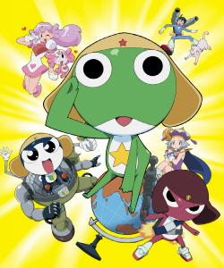



現 일본 애니메이션 산업의 문제점
대중화
* 대중을 겨냥하는 작품이 아닌 ‘오타쿠, 마니아’ 등
특정 계층을 겨냥한 작품들을 주로 출시
* 이로 인한 선정적이고 자극적인 작품 출시
* 작품성이 아닌 상업성 중심의 경향
* 대중 문화에서 서브 컬쳐로 변모 (인식의 변화)
서브 컬쳐화

Slide 26
Q & A

Slide 27
참고 문헌 및 자료
- 네이버 지식백과 ‘일본 애니메이션의 역사’
- 네이버 지식백과 ‘호소다 마모루’, ‘신카이 마코토’
- 손기환·조정래. 2005. 『애니메이션의 감상과 이해』. 보고사.
- 송락현. 2003.『일본 극장 아니메 50년사』. 스튜디오 본프리.
- 야마구치 야스오. 2005. 『일본 애니메이션 역사』. 김기민·황소연 옮김. 미술문화.
- 한창완. 1998. 『애니메이션 영상미학』. 한울.
- 황선길. 1998. 『애니메이션 영화사』. 범우사.
- 위키피디아 ‘일본의 문화’
- 네이버 블로그 ‘일본 애니메이션의 역사 및 특징’

Slide 28
THANK YOU
감사합니다.

